Slide 1

WEBINAR – fysioterapeut I praksissektoren
Hvad er forskellen på en (basis)kontrakt og en kollektiv overenskomst?

Slide 2
Kort om Fysioterapeuternes Fagforening
Stiftet i 2024 for privat- og praktiserende fysioterapeuter
100% uafhængig af arbejdsgiverinteresser
Skabt af fysioterapeuter fra praksissektoren
Løn- og arbejdsvilkår er i dag præget af arbejdsgivere
Derfor arbejder vi for bedre vilkår og overenskomster

Slide 3
Hvordan er Fysioterapeuternes Fagforening (FF) organiseret?
FF er organiseret ind i Serviceforbundet, som rummer 15.000 medlemmer.
Serviceforbundet består af 19 mindre fagforeninger, som rummer alt fra få medlemmer til 2000 medlemmer i hver fagforening. Fordelen er fælles sekretariat, fælles arbejdsjurister, kommunikationsafdeling mv.
Serviceforbundet er en del af Fagbevægelsens Hovedorganisation (FH) som rummer 1,3 mio medlemmer. Med i FH er ex. 3F, Dansk Sygepleje Råd, Dansk Metal, HK, og Serviceforbundet. FH har hovedaftale med Dansk Arbejdsgiverforening (DA) og Dansk Erhverv (DE)

Slide 4
Hvad er forskellen på en (basis)kontrakt og en kollektiv overenskomst?
En almindelig ansættelseskontrakt skal i Danmark følge funktionærloven, når man arbejder over 8 timer om ugen – eks. på regler i funktionærloven:
https://www.retsinformation.dk/eli/lta/2017/1002
Opsigelsesvarsler
Prøvetid
Løn under sygdom (barsel – minimumsrettigheder §7)
5 ugers ferie – ret til
Arbejdstidsregler – max. 48 timer i gennemsnit over 4 måneder

Slide 5
Hvad er forskellen på en (basis)kontrakt og en kollektiv overenskomst?
Basiskontrakten er en ansættelseskontrakt, der følger funktionærloven – men kan opsiges med varsel
Vi har set mange kontrakter – næsten ingen er ens
Klinikindehavere tilpasser kontrakterne til egen fordel
Op mod 50% arbejder på vilkår, der er ringere end basiskontrakten
Den kontrakt, du underskriver, er den der gælder
Få altid din fagforening til at gennemgå den før underskrift
En overenskomst kræver klare roller:arbejdsgivere og arbejdstagere – uafhængige af hinanden

Slide 6
Hvorfor ex. basiskontrakten ikke er en kollektiv overenskomst
Ex. basiskontrakten er ikke gældende for fysioterapeuter ansat før ordningen blev iværksat ultimo 2019, dvs. de rettigheder som er her er ikke universelle for alle. Det er en overenskomst!
50% af klinikkontrakterne vi ser er ændret af klinikejerne til deres fordel, altså går under den såkaldte minimumsniveau.
Flere eksempler på kontrakter ned på 30000 kr. inkl. pension – klagesystemet i den anden fagforening har intet gjort.
KONKLUSION – Basiskontrakten fungerer IKKE som en overenskomst.

Slide 7
Spørgsmål?

Slide 8
Hvad er en kollektiv overenskomst efter den danske arbejdsmarkedsmodel?
Alle kan kalde en aftale en overenskomst – men det er ikke det samme
En overenskomst efter den danske model fordrer:
- En arbejdstagerpart
- En arbejdsgiverpart
Man kan indgå overenskomster med eller uden organisationer i ryggen. Men de fleste er organiserede
Arbejdstagere organiseres i fagforeninger(fx Fysioterapeuternes Fagforening)
Arbejdsgivere organiseres ofte iDansk Erhverv og Dansk Arbejdsgiverforening

Slide 9
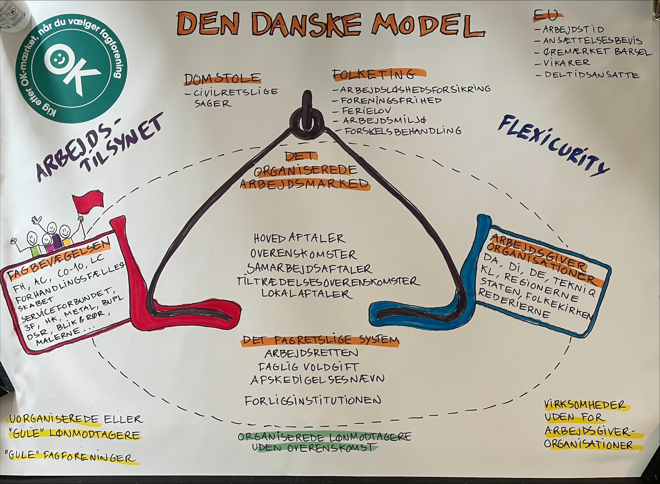

Slide 10
Hvad er en kollektiv overenskomst efter den danske arbejdsmarkedsmodel?
Når arbejdsgiver og arbejdstager har aftalt en overenskomst efter den danske model løber den i ofte 2-3 år, hvorefter den genforhandles. I den mellemliggende periode er der borgfred imellem parterne – fordele for både arbejdsgivere og arbejdstagere.
De vilkår som aftales her kan svært opsiges. Opstår uenighed kan man få sagerne for arbejdsretten og behøver ikke at stævne modparten i en civilretssag.
Aftalerne bygges videre på ud fra grundlaget. Det er sværere for arbejdsgiver bare at forringe overenskomsten, som man kan med en (basis)kontrakt.

Slide 11
SPØRGSMÅL ud fra post-Its, hvad er funktionærlov og hvad er overenskomst?

Slide 12
Hvad er en kollektiv overenskomst efter den danske arbejdsmarkedsmodel?
6. ferieuge
Barnets sygedage og omsorgsdage
Fuld løn under barsel
Fritvalgsordning
Pensionsindbetalinger
Seniorordninger og seniordage

Slide 13
Overenskomstkrav til virksomheder og konklikten ved Benefit NORD
FF har tegnet virksomhedsoverenskomster for ca. 5% ansatte i praksissektoren: BeneFit Nord (bestående af BeneFit Frederikshavn og BeneFit Sæby) samt RygCenter Næstved, og 6 øvrige klinikker indenfor sygesikringen. Øvrige er med andre private udbydere, ex. Genoptræning Danmark.
Målet er kollektiv overenskomst via. en brancheoverenskomst, altså dækkende alle klinikker, ellers går vi fra virksomhed til virksomhed.
Konklusion - (basis)kontrakten var en illusion af en aftale. Den blev aldrig overholdt af arbejdsgiverne og sjældent håndhævet af Dfys. Overenskomst er vejen frem!

Slide 14
hvad kan vi gøre for jer?
Fysioterapeuternes Fagforening er 100% uafhængig af arbejdsgiverinteresser - både organisatorisk, og når vi behandler sager og forhandler overenskomster.
Vi består af erfarne fysioterapeuter fra praksissektoren. Vi kender jeres arbejdsvilkår. Og kæmper for bedre løn- og arbejdsvilkår i privat og praksissektoren.
Vi har samarbejde med Universiteterne, UC’erne og de faglige/videnskabelige selskaber
Vi har erhvervsansvarsforsikring, som dækker soloselvstændige, b-skat indkomst og frivilligt arbejde i foreninger mv.
Vi har arbejdsjurister og socialrådgivere samt et tæt samarbejde med a-kasserne, hvis du bliver arbejdsløs.
Vi har mange medlemstilbud til jeres hverdag herudover.

Slide 15
Hvordan kan Fysioterapeuternes Fagforening være Nået Så Langt?
Fællesskabet i Serviceforbundet giver os de organisatoriske muskler til fra dag ét at behandle medlemssager. Vi har adgang til 6 arbejdsjurister, og vi har allerede håndteret omkring 100 sager for medlemmer, som ikke er blevet fulgt op af deres tidligere fagforening:
Sag omkring manglende pensionsindbetalinger – medlemmet fik over 80.000 kr.
Sag omkring ændring af flexjob-aftale blev rullet tilbage efter vi gik ind i den.
Sager om uretmæssige opsigelser har givet kompensation på 1-3 måneders løn i flere sager.
Sag om uretmæssig tilbageholdelse af løn, fordi arbejdsgiver mente at have regnet forkert
Og en sag om fyring ved fertilitetsbehandling – kører en retssag nu.

Slide 16
Spørgsmål?
Tak for din tid

